Slide 1
每周报告12.27
1.灰度优化——减小感兴趣区半径，提高准确率
2.数据标注——基本完成原始数据的标注工作
3.专利修改——协助华进编写荧光直读专利初稿

Slide 2
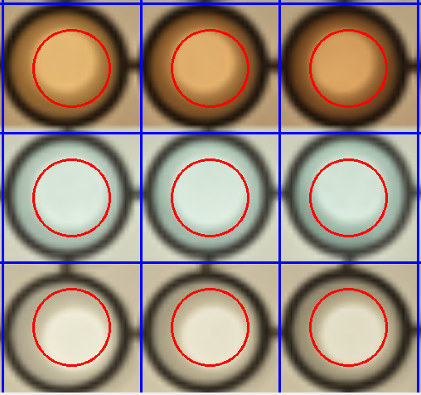
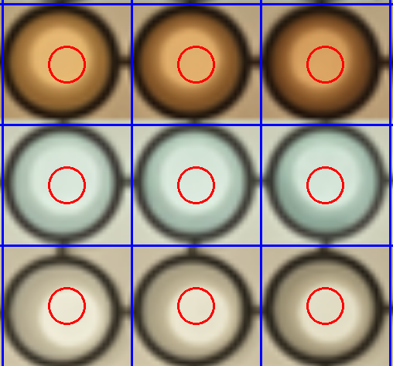
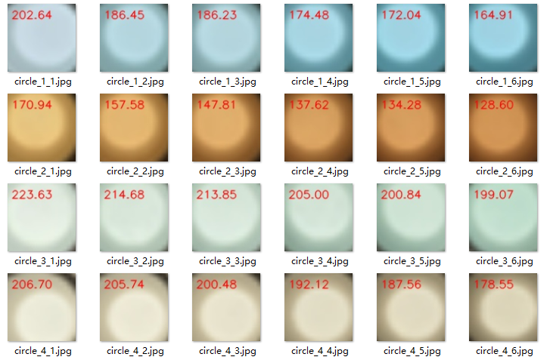
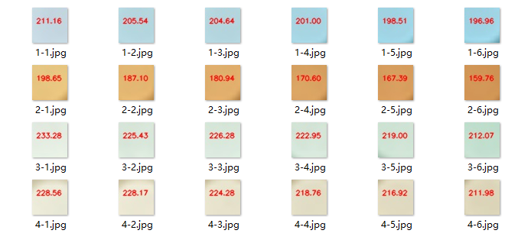
1.灰度优化——减小感兴趣区半径，提高准确率
根据组会讨论的思路，通过进一步减小感兴趣区半径，提高截取图像的信噪比。

Slide 3
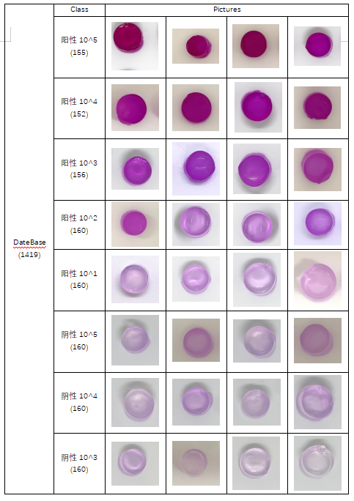
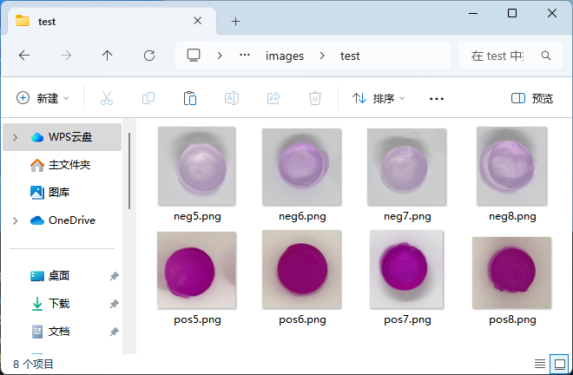
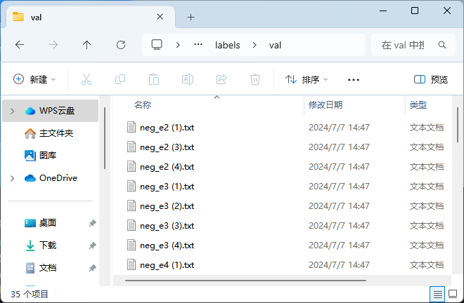
2.数据标注——基本完成原始数据的标注工作
基本完成原始数据的标注工作，下一步将设计实际增强算法补充数据集。

Slide 4
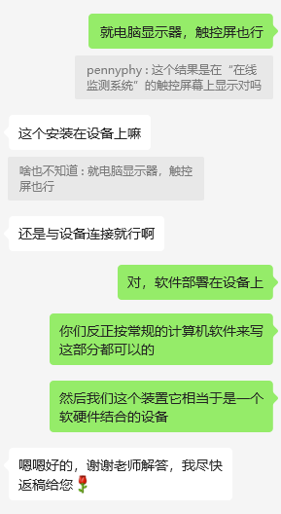
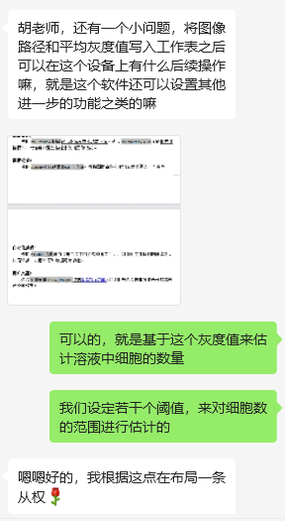
3.专利修改——协助华进编写荧光直读专利初稿
协助华进编写荧光直读专利初稿，目前还在持续修改中...

